Slide 1
Родина - РОССИЯ
Курган

Slide 2
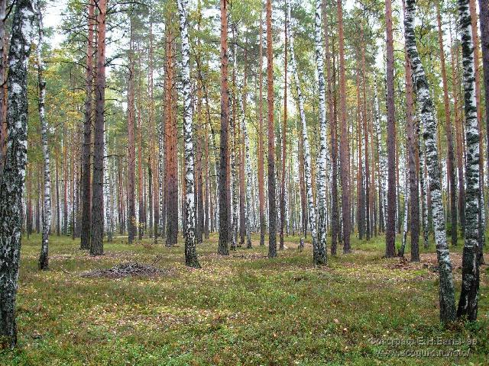

Slide 3
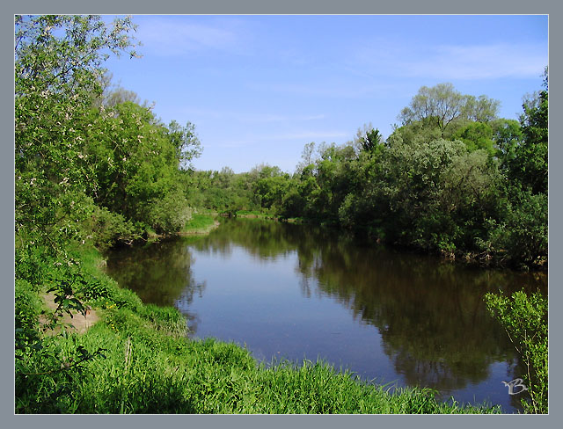

Slide 4
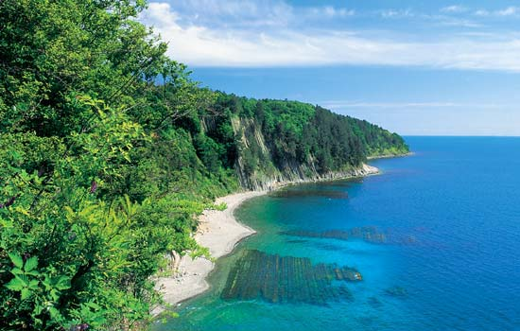

Slide 5
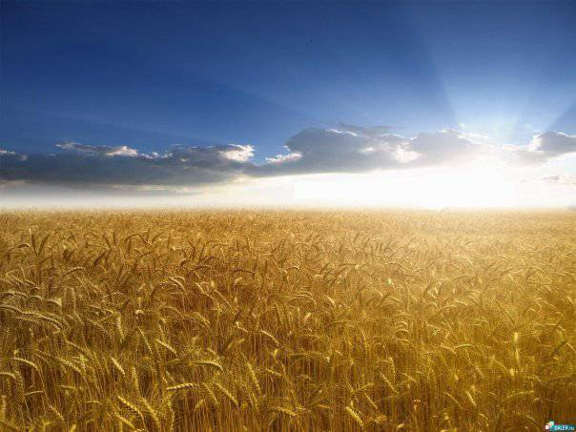
ПОЛЕ

Slide 6
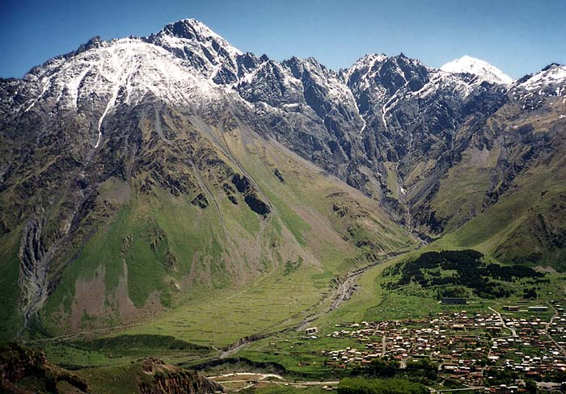

Slide 7
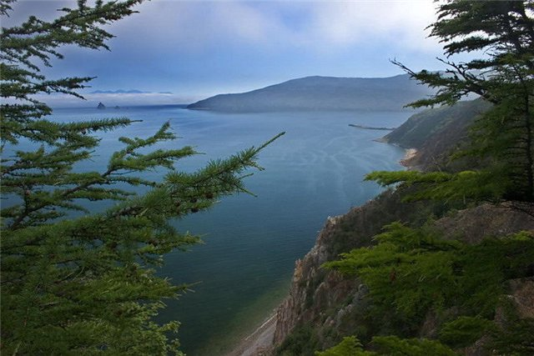

Slide 8
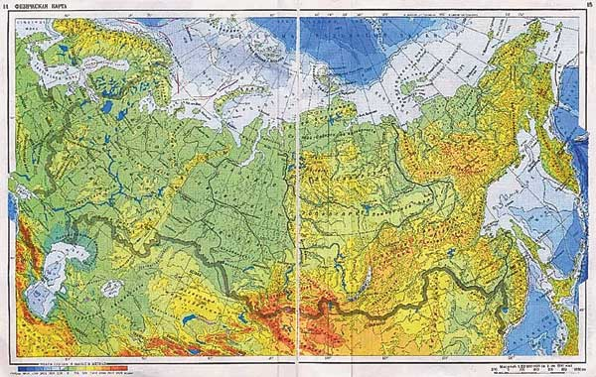
РОССИЯ

Slide 9
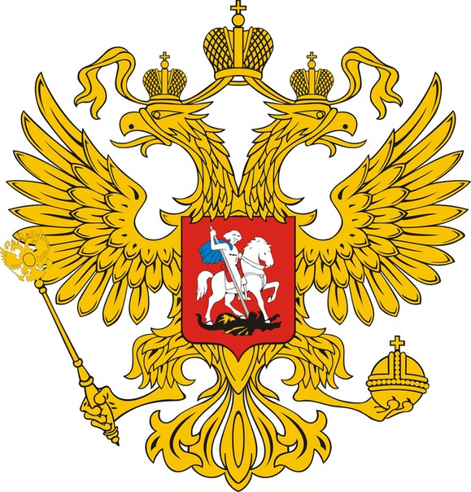
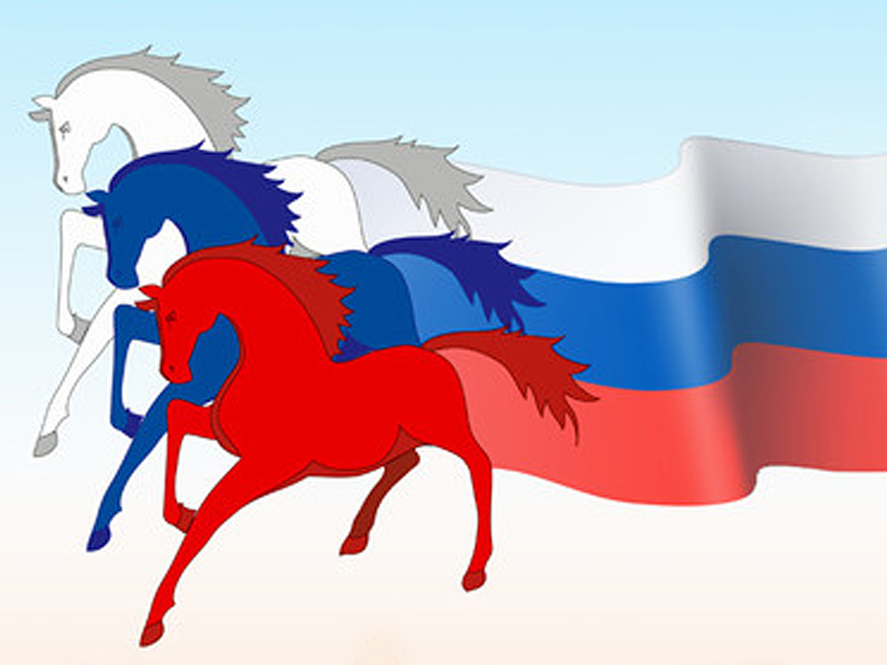
ГЕРБ
ФЛАГ

Slide 10
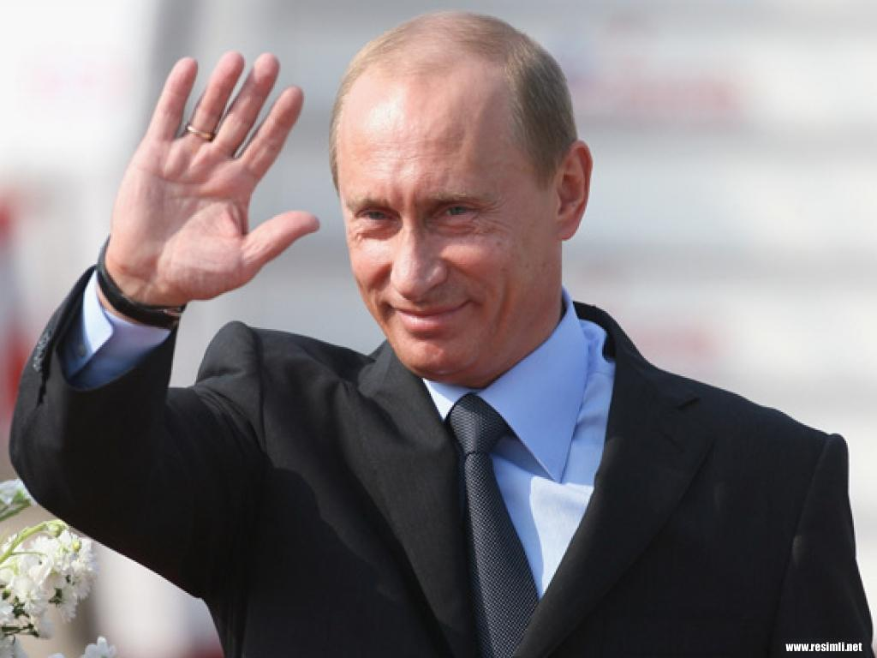
ПУТИН В.В.

Slide 11
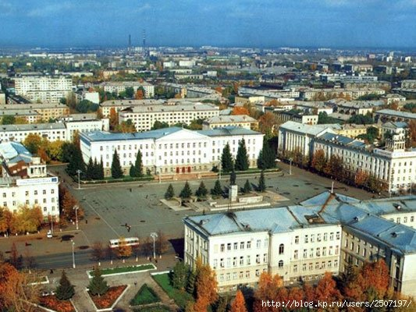
КУРГАН

Slide 12
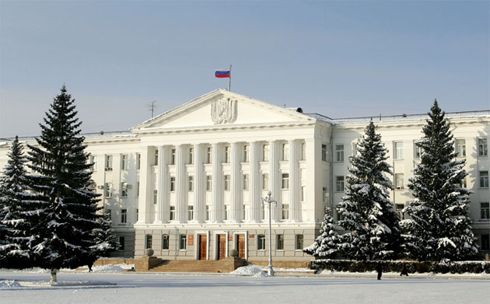

Slide 13
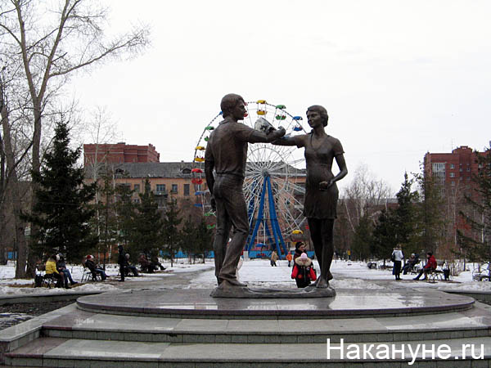

Slide 14
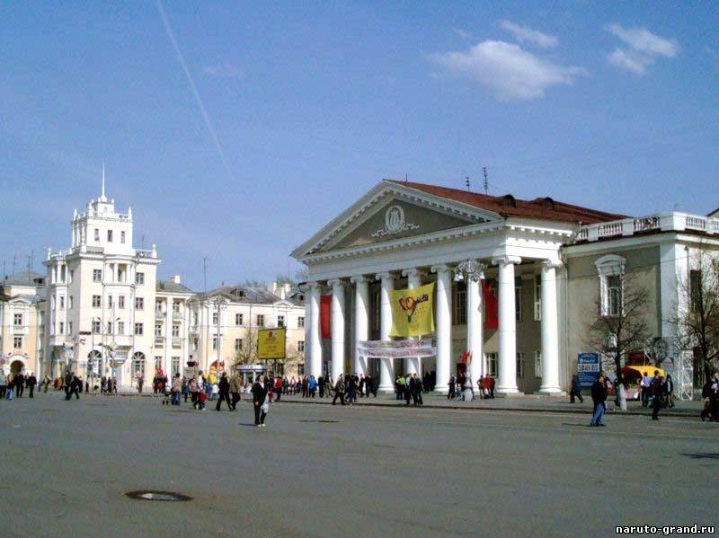

Slide 15
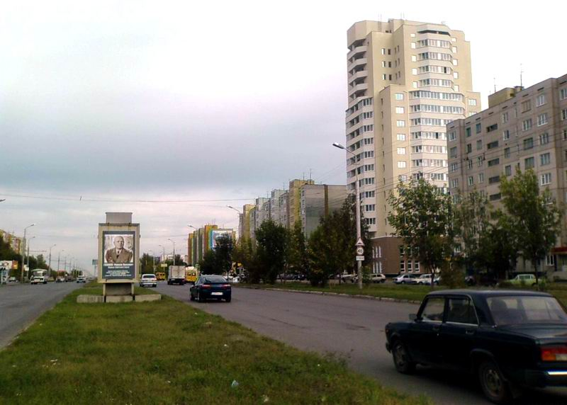

Slide 16
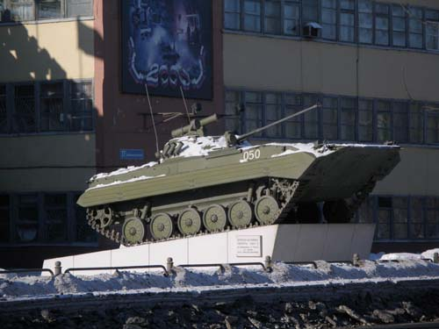

Slide 17
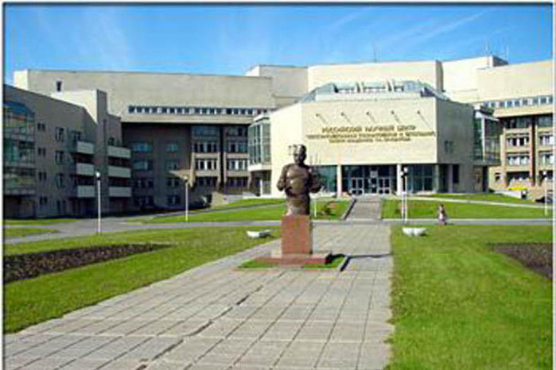

Slide 18
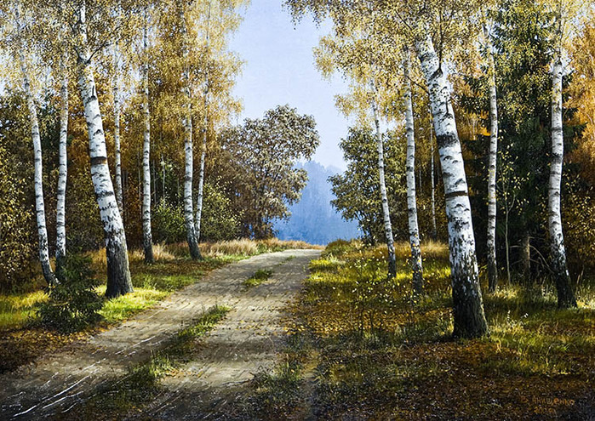

Slide 19
Используемые фото:
http://last24.info/read/2008/11/24/9/5747
http://www.ecoguild.ru/foto/forest/060923-123024.html
http://www.bormotuhi.net/showpost.php?p=241071&postcount=930
http://www.itle-big-bigest.org.ua/more-foto.html
http://www.pipcindom.ru/showthread.php?p=504165
http://www.nukri.org/index.php?module=My_eGallery&do=showpic&gid=7&pid=293&orderby=dateD
http://fotostudio.com.ua/travel/magadan/nature/index.html
http://ichliebemusik.com/wordpress/1/-%D1%80%D0%BE%D1%81%D1%81%D0%B8%D0%B9
http://blog-matveev.livejournal.com/616194.html
http://www.all4pet.ru/starpets/Vladimir_Putin
http://www.incomics.ru/forum/viewtopic.php?p=3243
http://www.incomics.ru/forum/viewtopic.php?p=3243
http://www.nakanune.ru/photo/goroda/kurgan/19138/
http://en.rusnations.ru/photo/247/
http://al-dedov.narod.ru/february.htm
http://jundalan.ns01.info/Ru-45-rabota-kurgan.html
http://www.sql.ru/forum/actualthread.aspx?tid=789848&pg=2
http://alfochka.ru/post107989498/

